Slide 1
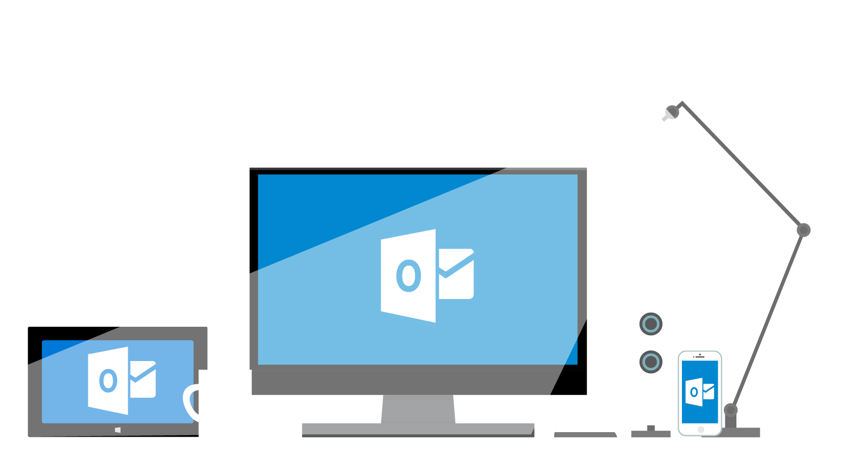
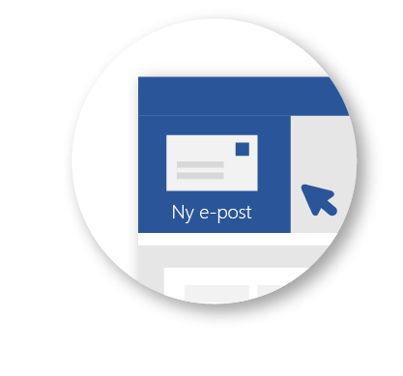
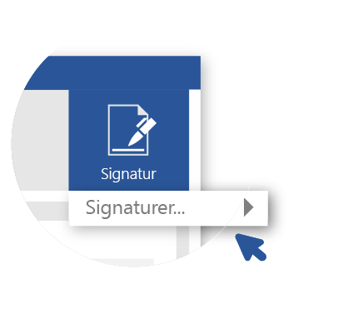
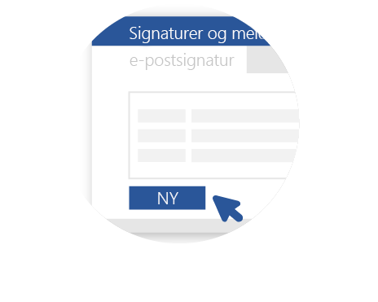
5 jobber
Outlook gjør for deg
Kvitter med stil
Åpne en
ny melding.
Velg signatur og deretter signaturer, på båndet.
Velg Ny, og registrer en signatur.
Nå kan du legge til kontaktinformasjon.
Trinnvis veiledning og video:
aka.ms/outlooksignatur

Slide 2
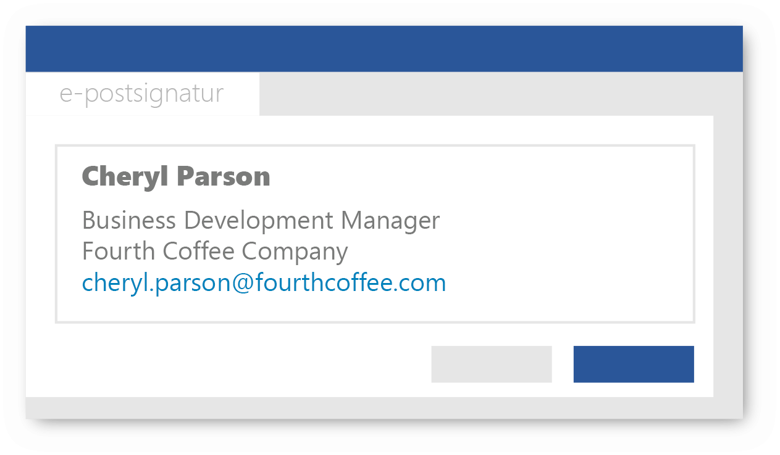
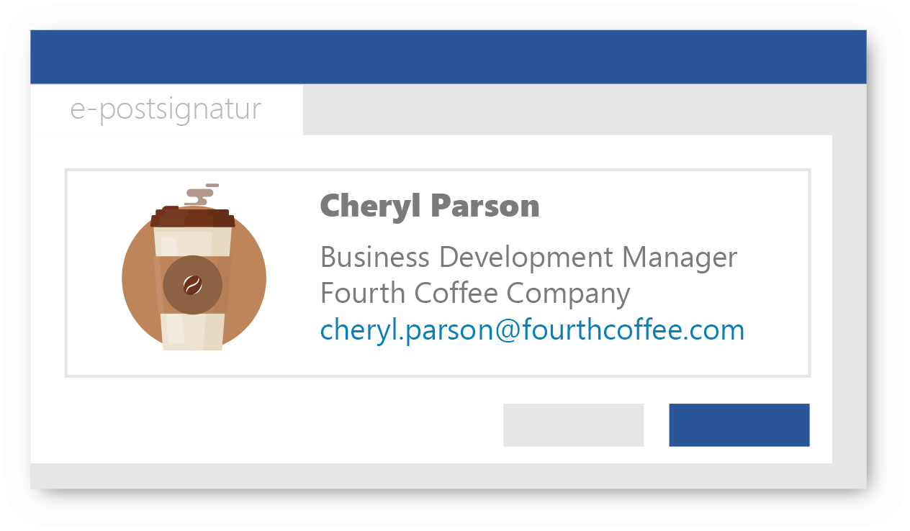


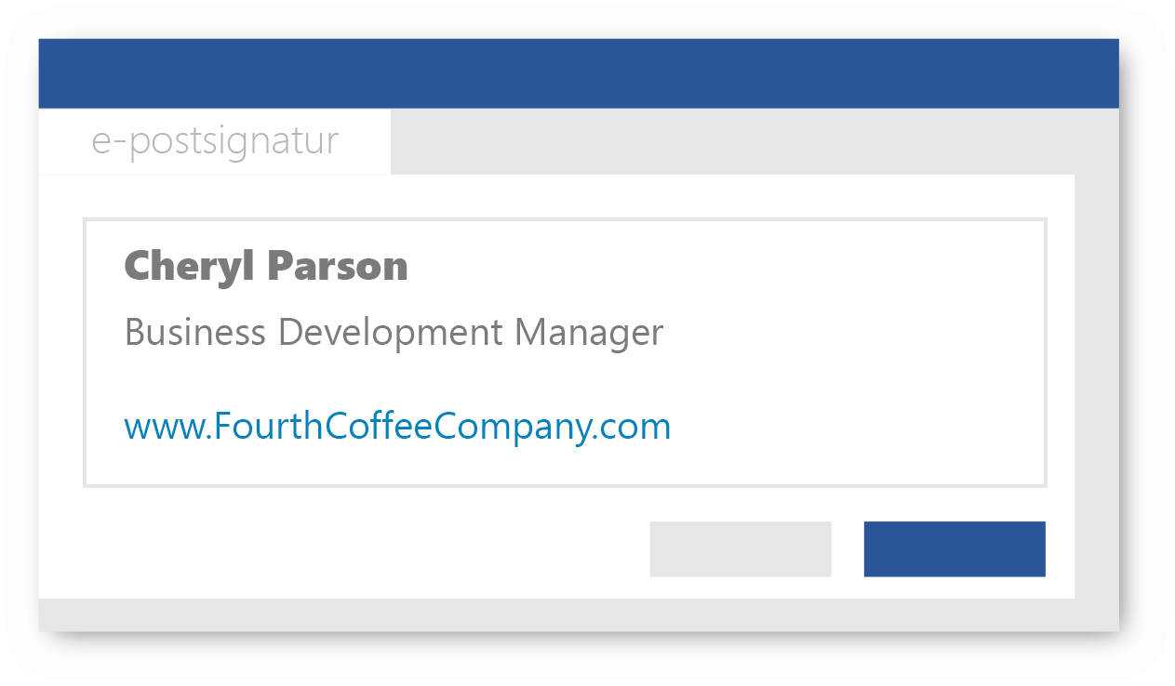
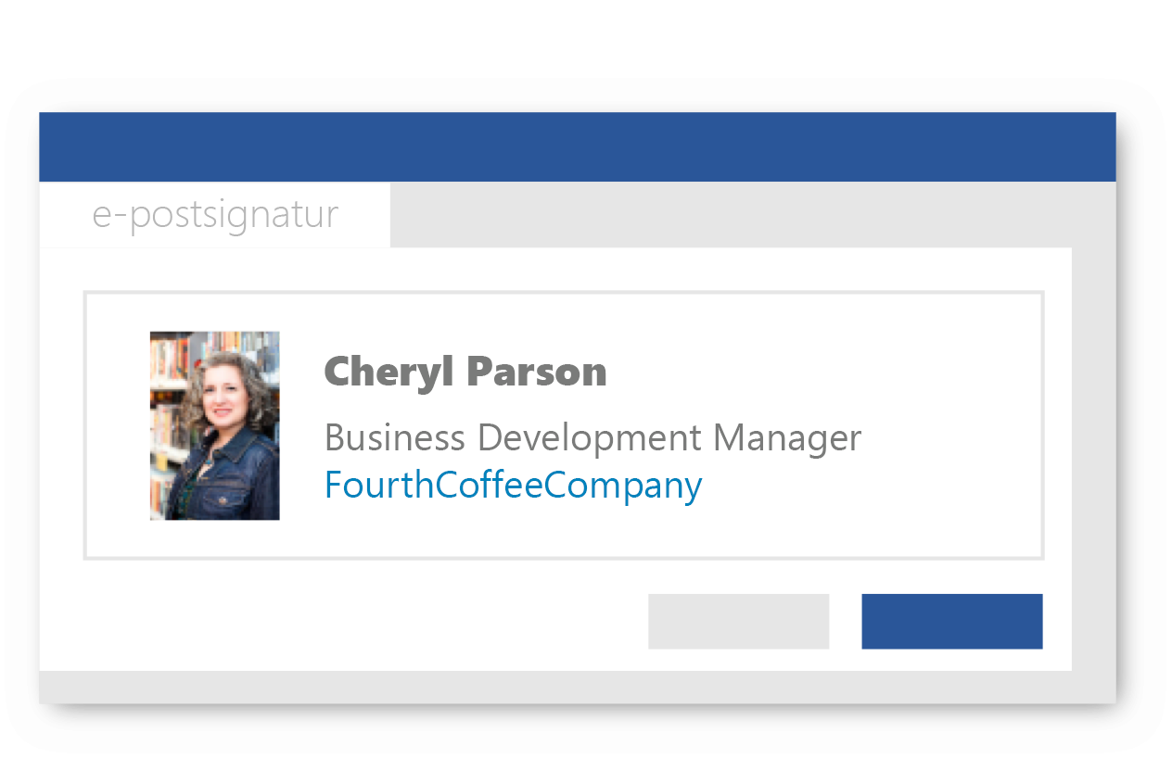



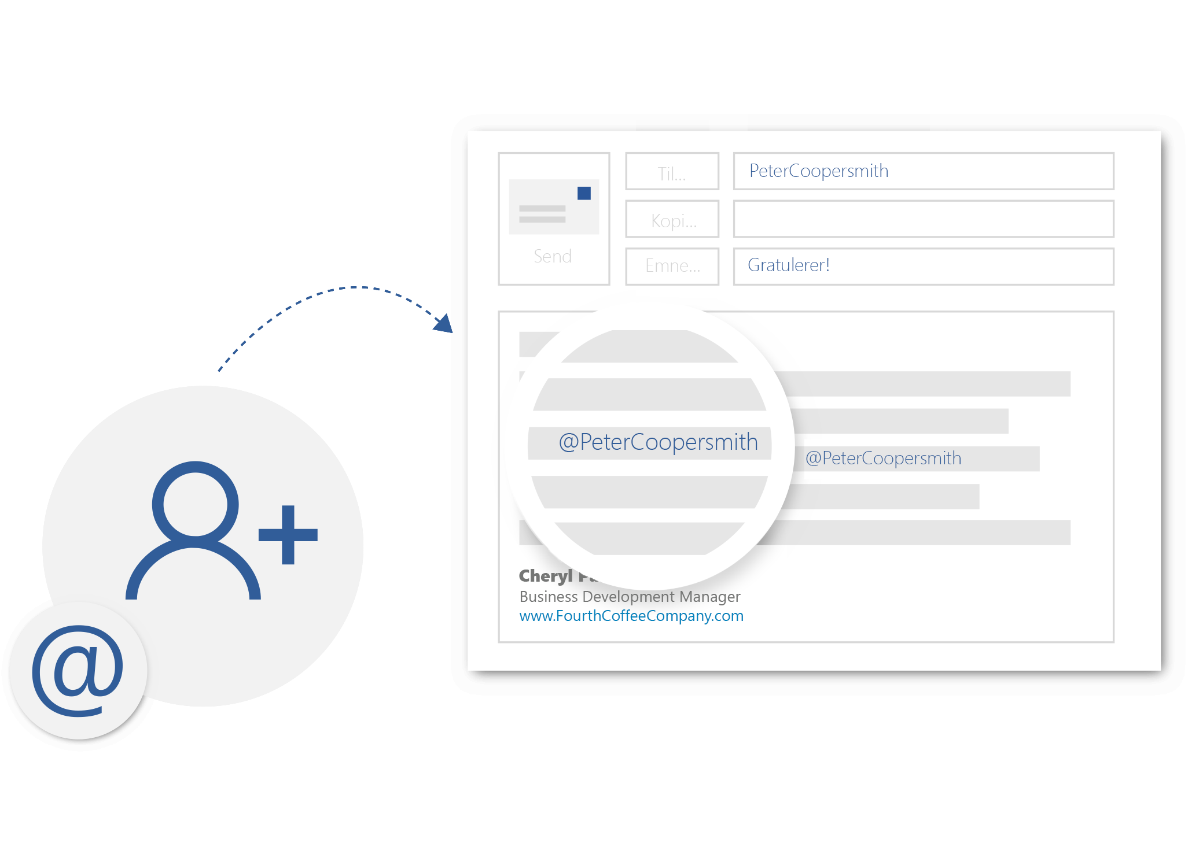
Tekst
Logoer
Koblinger
Bilder
Bli omtalt – bli sett
@-symbolet er avgjørende for at e-posten blir sett. Det er også en enkel måte å legge personer i Til-linjen på.
Skriv inn
foran navnet til en person hvor som helst i brødteksten i e-postmeldingen.
Alle du @omtaler legges automatisk
i Til-linjen. Outlook viser @-symbolet
i meldingslisten i innboksen for å få oppmerksomheten deres.
Trinnvis veiledning og video:
aka.ms/Outlook@omtale

Slide 3
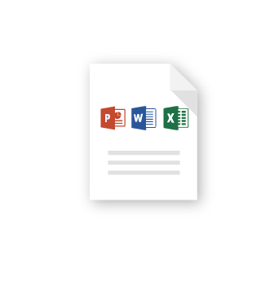
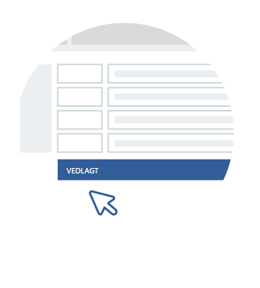
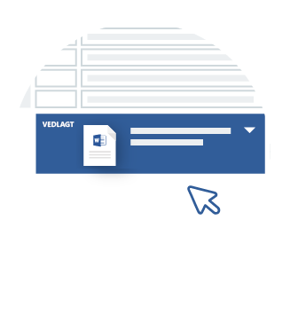
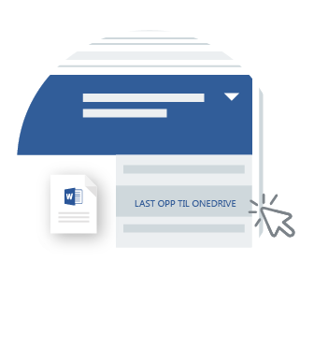
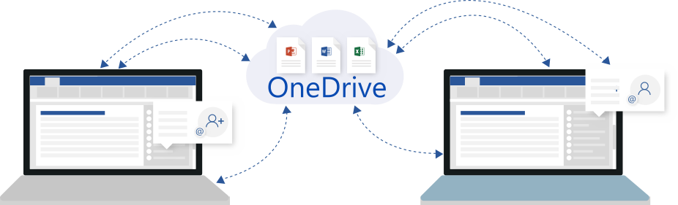

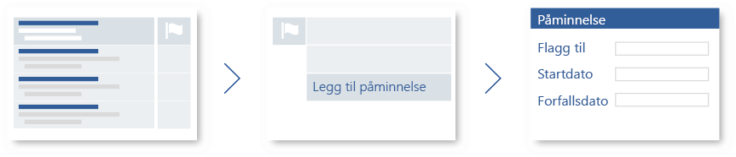
Chat og samtidig redigering av Word, Excel og PowerPoint-filer. Se aka.ms/samarbeid
Arbeid sammen på én fil
Velg en fil fra datamaskinen.
Legg ved filen i meldingen.
Velg rullegardinmenyen ved siden av filnavnet.
Last opp til OneDrive.
Bruk påminnelser for å unngå å glemme noe
Flagg tidssensitive meldinger som en påminnelse om
å følge opp, svare, ringe, med mer.
Velg flaggikonet
i meldingslisten.
Høyreklikk på flagget, og velg Legg til påminnelse.
Angi påminnelsesalternativer.

Slide 4
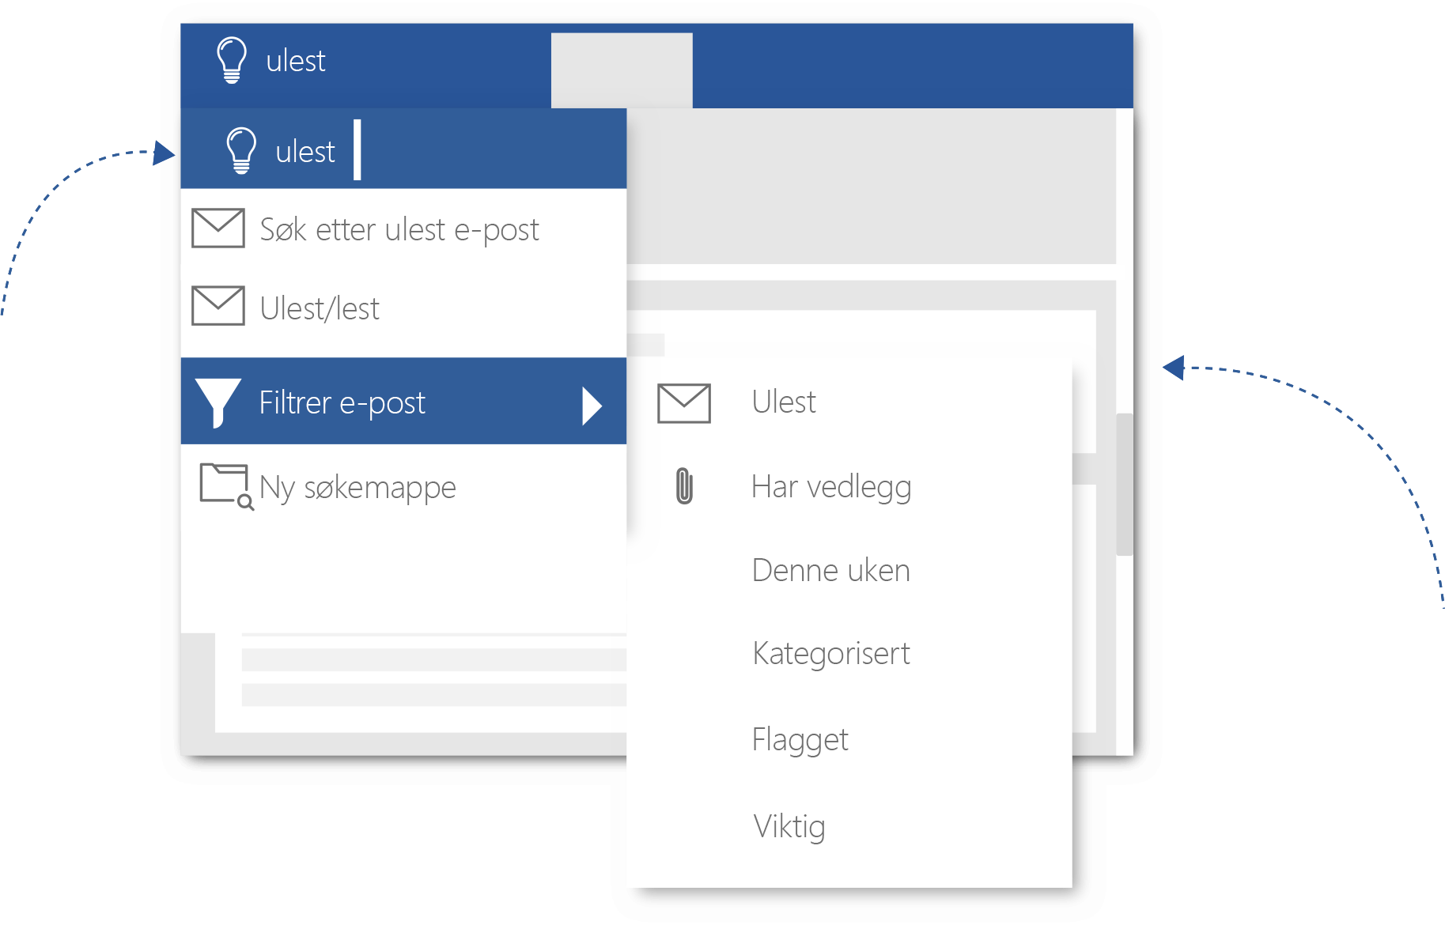

Hvis du har spørsmål, kan du spørre «Fortell meg det»
Bruk Fortell meg hva du vil-boksen for å få mer informasjon
om alt kan du gjøre i Outlook.
Trinnvis veiledning
og video:
aka.ms/outlookfortellmegdet
Skriv inn en handling,
for eksempel ulest.
Deretter velger du et av søkeresultatene eller Få hjelp.
Se flere tips, videoer, hjelp og opplæring
Gå til aka.ms/officetips
Disse opplevelsene er tilgjengelige i Outlook 2016 og Outlook for Office 365.

